Slide 1
Part 1
여가와 레크리에이션 이해

Slide 2

1. 여가의 어원
Leisure는 어디서 시작된 단어일까?
한국어에서 여가란 말은 ?
국어 사전에서는 겨를, 틈, 짬으로 표기

Slide 3

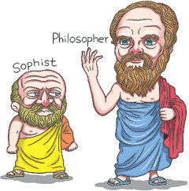
1. 여가의 어원
아리스토텔레스
인간의 행복은 여가 속에 있으며 여가를 누릴 수 있는 여건을 만드는 것이야 말로 입법가의 의무요, 교육의 목적이자 훌륭한 통치의 의지이다

Slide 4

여가의 어원
Otium – 로마 군대에서 시작
로마군의 전투 또는 전쟁 후 휴식, 휴가에서 사용하기 시작한 단어
아무것도 하지 않는 여분 혹은 한가로움, 휴식을 말함

Slide 5
여가의 어원
Scole - 고대 그리스의 여가
Scole는 Leisure와 Education의 두 가지 의미로 사용되어 현재의 School이란 말의 어원이 되고 있다(Bucher, 1975)
자기계발을 위한 정신적인 활동 상태
자유재량, 자기향상, 자기실현의 의미

Slide 6
여가의 어원
Licere – 라틴어(리체레)
자유로움, 허락됨, 나태, 휴식
일이나 작업으로부터 해방된 (to be free) 이라는 뜻의 단어
전신적/신체적 평형상태, 이완추구
Leisure의 파생

Slide 7

여가의 어원
Loisir - 프랑스어
자유시간 (루이지에르)

Slide 8

여가의 어원
  Webster 사전
'한가로움', '안일', '직업생활로부터 벗어난 자유,
'한가한 시간'(spare time),
‘휴양. 기분전환'(recreation)이라는 뜻

Slide 9
여가의 어원
결 론
여가의 어원은 무료한 시간이 아니었다
여가의 어원은 평화, 조용함, 의무가 없는 자발적
선택, 강제성이 없는 선택, 제약성이 없는 등을
의미한다
정신적 자유로움에 초점을 두고 있음

Slide 10
여가의 어원
여가의 4대 개념
시간
생활 영역
주관적 심리
활동

Slide 11
여가의 어원
여가의 시간적 개념
인간의 시간은 구분이 가능하다
생계유지를 위한 시간
생물적 욕구 충족을 위한 시간
자유재량 시간

Slide 12
여가의 어원
여가의 시간적 개념
자유시간 발생의 이유
경제적 소유
기계문명의 발달
제재나 강요된 무위(억지로 쉬기)
은퇴 혹은 실직
과업 수행후 휴식

Slide 13
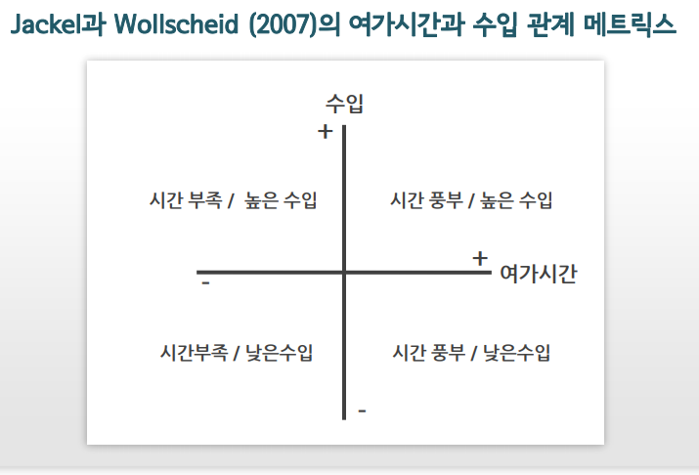
여가의 어원

Slide 14
여가의 어원
여가의 시간적 개념
Dumazedier (1967)
여가를 “일, 가정, 사회의 의무로부터 벗어나 의도적으로 휴식, 기분전환, 혹은 창의력을 발휘할 수 있는 자발적인 활동” 이라고 정의

Slide 15
여가의 어원
여가의 활동적 개념
Dumazedier (1967)
자유시간에 행하는 활동 자체
여가를 노동, 가족, 사회의 의무로부터 해방되어 휴식이나 오락을 위하여, 또는 지식, 자발적 사 회참여, 창조적 능력의 자유로운 실현을 위하여 스스로 참여하는 활동

Slide 16
여가의 어원
여가의 활동적 개념
자유시간에 행하는 활동 자체
여가를 노동, 가족, 사회의 의무로부터 해방되어 휴식이나 오락을 위하여, 또는 지식, 자발적 사 회참여, 창조적 능력의 자유로운 실현을 위하여 스스로 참여하는 활동

Slide 17
여가의 어원
여가의 주관적 ,심리적 개념
마음의 상태로 규정
인간의 전면적 발달을 위하여 주체성을 가지고 자유롭게 행동하는 심리적 상태
따라서 일하는 과정 중에도 여가를 경험하는 것이 가능
Ex) 직업으로 예술활동하는 사람

Slide 18
여가의 어원
여가의 유사개념
레크리에이션
놀이

Slide 19
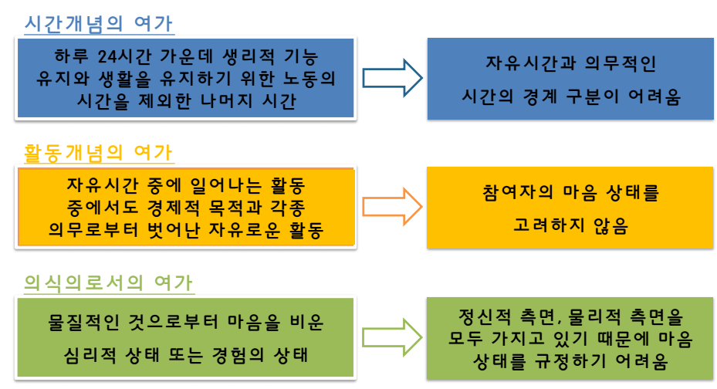
여가 개념 정리~
1) 여가의 시작은?

Slide 20

2. 그렇다면 여가란 무엇인가
Leisure의 이해
여가는 노는 시간일까?
아니면 남은 시간일까?
<그림1> 출처 kmib.co.kr

Slide 21

여가란 무엇인가
1) 여가의 접근방법 - 개인
Leisure와 개인과의 관계
⇒ 여가는 각 개인을 위한 사고의 기회를 제공하며 영성을 발달시키고 신체발달을 증진시키는데 제공되었다 (정용각, 2000).
<그림2> 출처 www.sportnest.kr

Slide 22
여가란 무엇인가
1) 여가의 접근방법 - 포괄적
Leisure와 레크리에이션과의 관계
⇒ 여가에 대한 포괄적 관계
- 여가는 남은 시간이고 레크리에이션은 여가를
선용하는 다양한 방법이다(최진이,2012).

Slide 23
여가란 무엇인가
1) 여가의 접근방법 - 포괄적
Leisure와 레크리에이션과의 관계
질문 : 현대의 삶에서 과연 여가와 레크리에이션의 구분이 가능할까요?

Slide 24

3. 레크리에이션과 여가의 학문적 접근
레크리에이션은 기술인가 ?학문인가?
학문과 기술이 뭐가 다를까?
다를 것 없어 보이지만 다르다고 함
계산하는 것?
기술일까 학문일까?
학문은 문화의 축적이자 계승임
그래서 학문 연구는 창조적이기도 하지만 기초위에서 창조한다
즉, 기초부터 차근 차근~

Slide 25
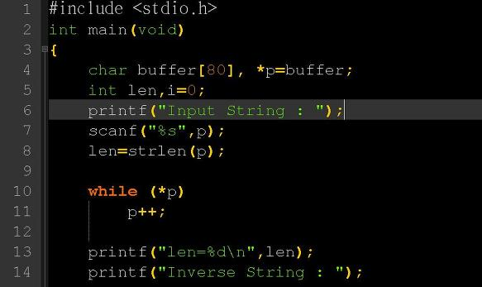
레크리에이션과 여가의 학문적 접근
그러나 기술은 축적되고 계승되는 것도 존재하지만 이 과정이 압축되거나 생략될 수도 있다
예) 컴퓨터 2진수나 C언어 안배워도 컴퓨터 배울 수 있음

Slide 26
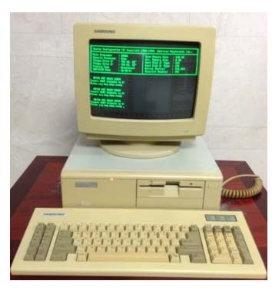

레크리에이션과 여가의 학문적 접근
내가 컴퓨터 처음 배울때는 코불이나 베이직같은 C언어를 배움
그러나 지금은 윈도우만 쓰면 다 됨
이건 기술이 발전한 것임
이것을 학문이 발전했다고 하지 않음

Slide 27
레크리에이션과 여가의 학문적 접근
인간에게 학문이 필요한 이유 – 문화를 가지고 있기 때문임
문화는 조금씩 축적되고 세대를 이어 계승된다
그럼 다시 고민해 보는것 - 레크리에이션은 기술인가 ?학문인가?
학문이라면 사회과학일까? 자연과학일까?
학문이 성립되기 위해서는 무엇을 배우는가(배움의 대상), 어떻게 배우는가(대상에 대한 접근방법)가 결정되어야 한다
그리고 대상은 기존의 학문에서 추구하는 대상과 비교하여 서로 중첩되지 않는 독자적인 영역이 필요하다
그리고 창조적이지만 기초가 있어야 한다
그래서 모든 학문은 기원을 이야기한다

Slide 28
레크리에이션과 여가의 학문적 접근
학문을 나누는 방법은 매우 다양하다
따라서 학문의 대상을 어느 한 기준에 맞춰 두부 자르듯이 잘라 나눌 수 없다
광의적 - 인간의 삶에서 중요한 두가지 요소인 사회와 자연를 기초로 사회과학과 자연과학으로 나눈다
사회과학은 인간 사이의 관계에서 일어나는 사회 현상과 인간의 사회적 행동을 탐구하는 학문
자연과학의 발전에 영향을 받아 발전한 과학적 방법을 사용하여 사회현상을 연구한다

Slide 29
레크리에이션과 여가의 학문적 접근
따라서 자연과학과 같이 사회과학 역시 경험적 지식체계를 구축하는 경험과학이라고 할 수 있음
자연과학과 달리 사회과학은 인간 사이의 관계를 연구하기 때문에 가치관의 문제를 다루고 있다
사회과학은 보다 세분화하면 사회과학은 사회현상에서 보다 인간에 치중하여 문학, 역사, 철학으로 이루어진 인문학, 사회학, 경제학, 정치학, 심리학, 법학, 문헌 정보학, 고고학 등으로 나누어짐
따라서 사회과학이 다루는 사회 현상은 사회 그 자체의 구성에서 부터 사회에서 일어나는 경제, 정치, 문화적인 사건뿐만 아니라 사회의 구성원인 개인의 심리까지 다양함

Slide 30
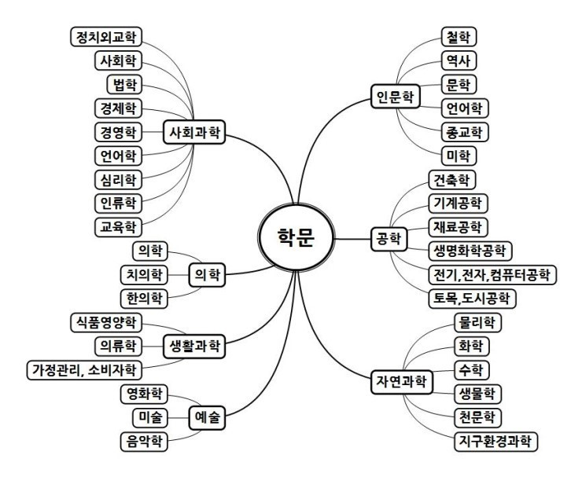
레크리에이션과 여가의 학문적 접근
자연과학은 자연에 대한 존재 탐구를 넘어 이를 어떻게 이용 가능하게 할 것인가를 다루는 (자연)공학으로 나누기도 한다.
그 외에 문화 및 예술 영역도 학문에 포함되므로 학문의 범위는 매우 광범위하다고 볼 수 있다.(융합 학문까지 등장)

Slide 31


레크리에이션과 여가의 학문적 접근
학문에서 연구하는 현상(혹은 실재, 사실)은 매우 복잡하고 가변적이기 때문에 이를 지칭하고 탐구하는것과 필요에 따라서 일정 방향으로 변화를 가하는 것은 어렵다
그러나 인간은 언어적인 존재이므로 대상을 무엇이라고 명명하고(이것을 개념이라고 한다) 명명된 것을 연결하여 알기 쉽게 요약하는 능력을 가졌다
이것은 무엇일까요?

Slide 32
레크리에이션과 여가의 학문적 접근
대상을 요약하는 것, 즉 개념이 과학적인 방법에 의해 확인 되지 않았으면 그것을 가설이라고 하고 과학적인 방법으로 증명이 된 것은 이론이라고 한다.
예) 밥 한그릇을 먹으면 배부르다 – 가설, 이론은?
따라서 이론이란 겉으로 드러난 현상의 뒤와 안에 숨어 있는 실체구조와 그 과정에 대한 요약이라고 볼 수 있다
이론은 현상을 보다 잘 설명해서 이해하게 하고 더 나아가 예측을 할 수 있게 만든다

Slide 33
레크리에이션과 여가의 학문적 접근
아울러 이론과 이론이 쌓이면서 독자적인 학문체계를 이루는 것이다.
예) 청소년학
과거 청소년학이란 없었다
그러나 청소년에 대한 학문이라는 개념을 가지게 되기까지 청소년이란 이런 것이다라는 수많은 가설을 가지게 되고 이러한 가설을 과학적인 방법, 즉 연구를 통해 다양한 이론이 나오게 되고 이러한 이론과 이론이 모여 청소년학이라는 학문이 되는 것이다

Slide 34
레크리에이션과 여가의 학문적 접근
레크리에이션을 연구하는 학자들은 각자 본인의 전공에 따라 또는 이루어지는 레크리에이션에 따라 레크리에이션학을 연구함
게임 중심의 레크리에이션 프로그램을 전문적으로 진행하는 학자들은 레크리에이션을 게임으로 봄
스포츠를 중심으로 레크리에이션을 전공한 사람은 레크리에이션을 스포츠로 보고 연구함
레크리에이션에 관한 학문은 아직 만들어지는 단계임
이것은 레크리에이션이 연구 대상으로서의 매우 복잡하고 다양하게 구성되어 있으며 사회적 현상은 오래 되었으나 본격적으로 학문적 관심의 대상이 된 지도 얼마 되지 않았기 때문이다

Slide 35
레크리에이션과 여가의 학문적 접근
레크리에이션과 관련 학문 관계를 그림으로 보면 다음과 같다
레크리에이션관련 학문들
여가학 관광학
인류학 경영학
철학 사회학
군사학 문학
예술
축제 BTL(판촉)
MICE 스포츠
개인 레크리에이션 공연
레크리에이션
다양한 레크리에이션의 발현

Slide 36
레크리에이션과 여가의 학문적 접근
레크리에이션과 관련 학문들
레크리에이션과 관련 학문을 레크리에이션의 종류와 관련 학문으로 구분하면 다음과 같다
레크리에이션 종류 | 학문명
쇼레크리에이션. 이윤 추구, 노동운동 | 경제,경영학
환경운동. 주민의사관철운동, 불매운동, 시위등 | 사회학
전쟁. 선거. 민권운동 | 정치학
시낭송, 문학의 밤 | 문학
노래대회, 명곡음악회, 가창대회 | 음악학
명화전시. 미술전. 유명조각전 | 미술학
신약치료 컨퍼런스. 의사 세미나 | 의학

Slide 37

레크리에이션과 여가의 학문적 접근
1) 심리적 접근
심리학적 측면에서 개인적인 행동의 한 형태로의 접근
모든 사람의 여가행동이 같지 않다는 것에서 기안

Slide 38
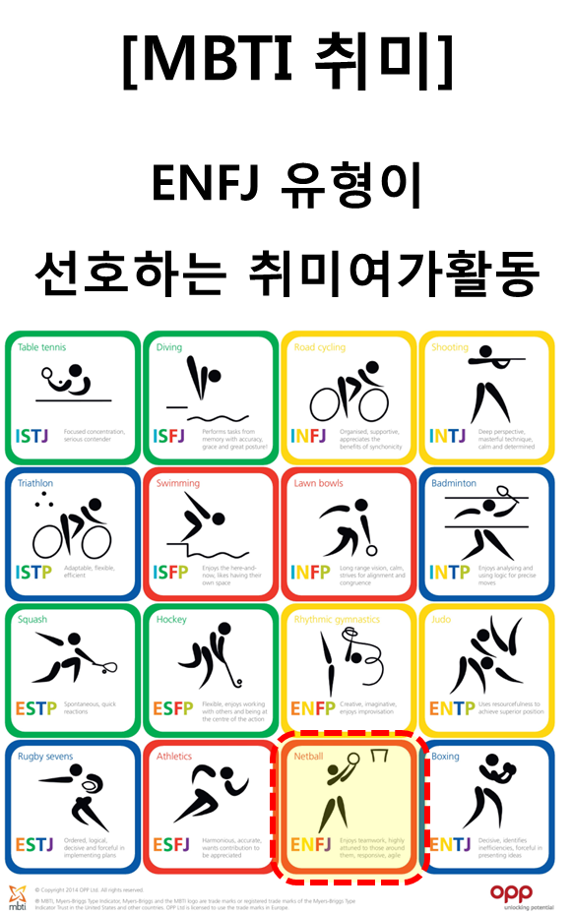

레크리에이션과 여가의 학문적 접근
1) 심리적 접근

Slide 39
레크리에이션과 여가의 학문적 접근
1) 심리적 접근
동아리 찾기에도 나오는 심리적 접근
2015년 이대 동아리 백서(이대학보)

Slide 40
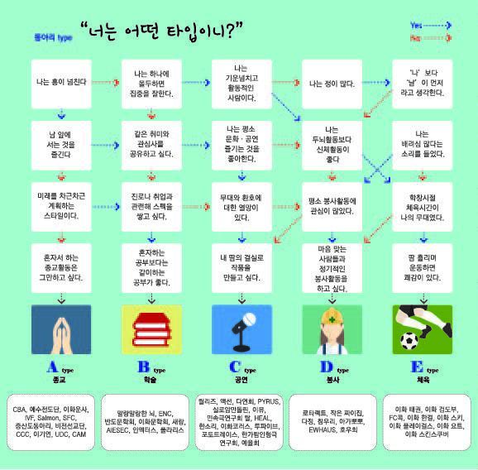
2. 여가의 학문적 접근
1) 심리적 접근

Slide 41
레크리에이션과 여가의 학문적 접근
2) 생물학적 접근
여가를 살아있는 유기체 활동의 변화와 관련하여 접근
살아있는 유기체는 활동과 휴식의 연속임
재충전의 관점에서 여가 접근

Slide 42
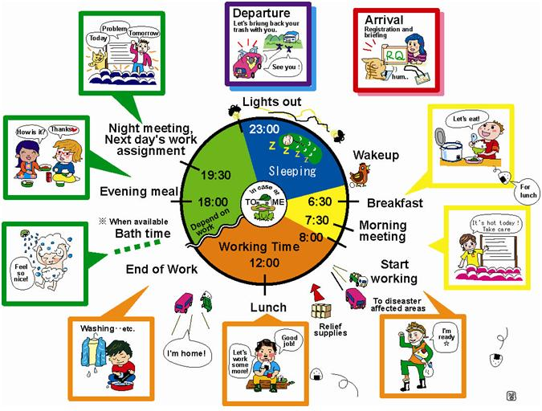
레크리에이션과 여가의 학문적 접근

Slide 43

레크리에이션과 여가의 학문적 접근
3) 철학적 접근
여가의 가치, 윤리, 도덕등 철학적 관점으로 접근
여가의 본질이나 핵심에 중심을 두는 것이 철학적 접근법
고대 그리스의 아리스토텔레스의 여가 분석
– 여가는 교육이다

Slide 44
레크리에이션과 여가의 학문적 접근
4) 사회학적 접근 1-1
사회학은 두 사람 이상의 인간관계를 연구하는 학문
상호작용하며 살아가는 인간들의 사회적 삶을 연구하는 것
변화무쌍하게 움직이는 사회 속에서 살아가는 사람들의 행위를 연구하는 것임
예) 사람이 사람을 만날 때 사람들이 무리를 짓거나 집단을 형성할 때 일어나는 것은 무엇인가? 사람들이 서로 협동하거나 거래할 때 또한 경쟁하거나 싸우거나 지배할 때 일어나는 것과 다른 사람들을 설득하거나 모방할 때 혹은 문화를 발전 시키거나 파괴할 때 일어나는 것은 무엇인가?에 대한 연구를 함

Slide 45
사회학에서의 이벤트
사회학적 상상력과 특징
사회학적 상상력이란 사회가 전반적으로 어떻게 돌아가고 어찌어찌 될 것이라는 전망을 제시하는 것임
사회학의 특징은 다음과 같음
① 사회학은 우리의 삶에 대해 많은 실제적 함축을 담고 있다.
② 사회학적 연구를 통해 다양한 문화적 관점에서 사회를 바라볼 수 있게 한다.
③ 사회학은 인간들로 하여금 자신의 삶에 영향을 미치는 요소들을 스스로 좌우할 수 있는 기회를 제공한다.

Slide 46
사회학에서의 이벤트
사회학적 상상력과 특징
④ 사회학을 배운다는 것은 우리로 하여금 고도의 통찰력을 제시한다.
⑤ 사회학을 배운다는 것은 우리로 하여금 포용력과 상상력을 갖게 한다.
⑥ 사회학적 연구는 독단에 도전하게 한다
* 결론적으로 사회학적 연구와 사고는 사회에 만연하는 사회문제를 체계적으로 연구하고 분석하기 위해서 그리고 예방하고 치유하게 해주는데 기여하며 사회학은 현재 존재하는 불평등 도처에 만연하는 사회정의의 부재 수백만의 고통 받는 사람들에 대하여 결코 무관심하지 않는다

Slide 47
사회학에서의 이벤트
사회학적 상상력과 특징
또한 사회학을 배운다는 것은 사회를 열린 마음으로 보려고 애쓰면서 편견에서 벗어나 객관적으로 보게 한다
이것은 인간들의 삶의 질 향상을 위해서 노력하는 학문이며 현실과 밀접히 관련된 현실 지향적 학문이라 볼 수 있다
그리고 사회학은 일상생활이 요구하는 해답과 해결된 것을 즉각 제공하기보다는 전문적이고 깊이 있는 연구를 통해 보다 신빙성 있는 지식을 중 장기적으로 제공한다
현실이 요구하는 해답을 즉시 마련하기 위하여 노력하기는 하나 깊이 있는 연구를 위해 좀 더 시간을 두고 보다 신빙성 있고 합리적이며 유익한 대안을 제시하는 학문이라 총칭 할 수 있다.

Slide 48
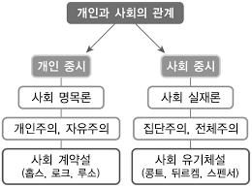
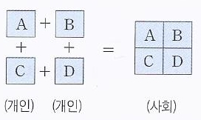
사회학에서의 이벤트
사회학적 상상력과 특징
또한 사회학의 명제 두가지는 사회보다는 인간 개개인을 더 중요시하는 사회명목론과 개개인 인간보다는 사회를 더 중요시하는 사회실재론으로 나눌 수 있다.

Slide 49
사회학에서의 이벤트
사회학의 주요 4가지 학문적 관점
거시적 관점
미시적 관점
객관적 관점
주관적 관점
관점에 따라 이벤트를 구조 기능론, 갈등론, 교환이론, 상징적 상호작용론으로 나누어 볼 수 있다

Slide 50
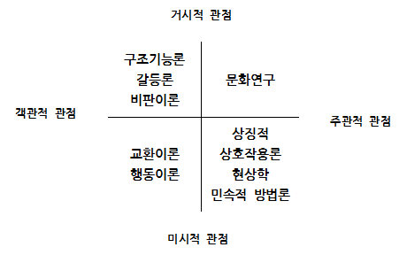
사회학에서의 이벤트
사회학의 주요 4가지 학문적 관점

Slide 51
레크리에이션과 여가의 학문적 접근
4) 사회학적 접근 정리
사회학적 관점에서 사회의 발전 측면에서 여가에 대한 연구
문명의 발달과 여가의 변천 관계를 연구
사회발전과 여가의 중요성에 대한 인식에서 시작
과거 | 현재
생활의 부수적인 존재 | 자기계발, 창조적 활동
소극적 | 적극적
일중시 | 여가중시

Slide 52
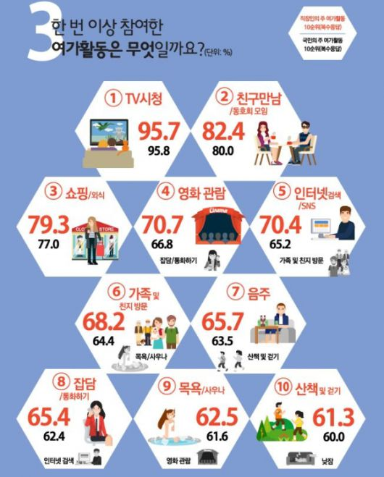
2. 여가의 학문적 접근 (사회학적연구)
출처 : 2016 국민여가활동 조사(한국문화관광연구원)

Slide 53
Part 3
여가의 역사적 관점

Slide 54
1. 여가의 역사적 관점
1) 여가의 시작은?
놀이는 문화보다 더 오랜 역사를 가진다.
그러나 여가나 놀이는 교육의 주된 관심영역이 될 수 없었다.
교육의 목적은 사회에 필요한 사람을 만드는 것이지 인생의 목표를 이루는 것이 아니기 때문이다.
고대의 여가는 현대적 의미와 달랐다.

Slide 55
1. 여가의 역사적 관점
1) 여가의 시작은?
인류의 역사와 여가 - 자신과 가족의 생존을 위한 활동에 중점이 되었던 고대시절
문명의 발달로 노동하는 인류와 노는 인류로 분할되어짐
창조론적 여가 - 여가의 창조
역사상 가장 오래된 여가 기록

Slide 56

1. 여가의 역사적 관점
1) 여가의 시작은?
원시 사회의 여가기능은 쾌락적, 향락적, 회복적 기능을 가지고 있었다
공동체에서 안전과 결속을 강화하는 기능
자기표현을 지향하는 기능
어린이와 성인간의 학습과
관습을 전달하는 기능

Slide 57
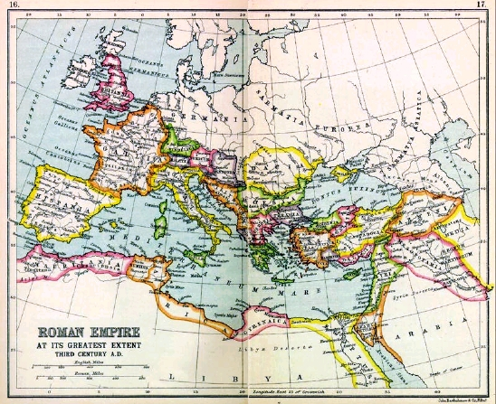
기록된 여가를 찾아서 - 고대 그리스를 아시나요?

Slide 58
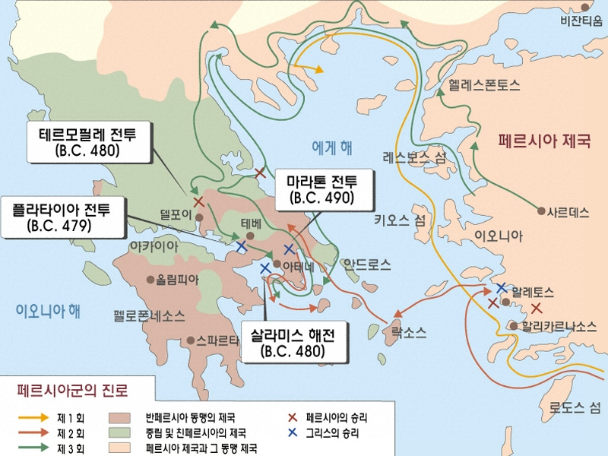
고대 그리스를 아시나요?

Slide 59
1. 여가의 역사적 관점
2) 고대 그리스 여가
의례 행사로서의 여가
고대사회의 여가는 의례행사 참석이었다
고된 노동으로부터의 휴식과 사회제사적 활동에 참여하는 것이 고대 여가 활동의 특징이었다
그리스의 대표적인 여가활동은 체전이었다

Slide 60
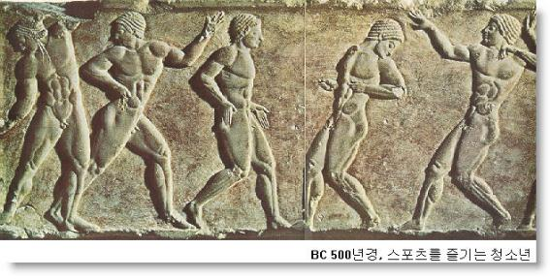
1. 여가의 역사적 관점
2) 고대 그리스 여가
올림픽
기원전 800여년전부터 올림피아에서 4년마다 열림
고대 올림픽 경기는 남자들만이 참가
(여자는 참가뿐만 아니라 관전조차 금지되었다.)
모든 선수들이 벌거벗은 채로 경기를 벌였다고 한다.
경기 종목도 처음에는 단거리 달리기만 실시하다가 차츰 중거리·장거리를 포함시키고, 복싱·레슬링·원반던지기·창던지기·전차 경주 등이 더해졌다.

Slide 61
1. 여가의 역사적 관점
2) 고대 그리스 여가
4대 범그리스 제전경기
올림피아 : 4년마다 7,8월에 제우스를 기념
피티아 : 델포이 신전에서 아폴로 신을 기념하여
4년마다 여름에 열림
이스트미아 : 포세이돈 신전에서 2년마다 봄 또는
이른 여름에 열림
네미아 : 펠로폰네소스 북동쪽지방에서 제우스를
기념하여 2년마다 9월에 열림
(대부분 아르고스에서 열림)

Slide 62
1. 여가의 역사적 관점
2) 고대 그리스 여가
판아테나이아 축제
고대 아테네의 국가 축일
포세이돈과 아테나의 전쟁
포세이돈-바닷물이 솟아나는 샘을 만들어서 도시를 부유하게 해 주겠다고 약속함
아테나는 올리브 나무만 심어줌
그리스인들은 그들의 신으로 아테나를 선택함
고대 아테네가 세워지게 됨

Slide 63
1. 여가의 역사적 관점
2) 고대 그리스 여가
판아테나이아 축제
4년마다 행해지는 대 판아테나이아 축제
매년 7월경에 해당하는 헤카톰이온에 아테네에서 아테나여신의 탄생을 기리기 위해 거행되는 소 판아테나이아 축제
아테네의 국가 축일이기도 하여 여성, 그리스인이 아닌 외국인, 심지어 노예까지도 참가 할 수 있었음
운동경기 이외에도 음악 경연이나 호메로스 서사시 암송 대회등이 개최됨

Slide 64
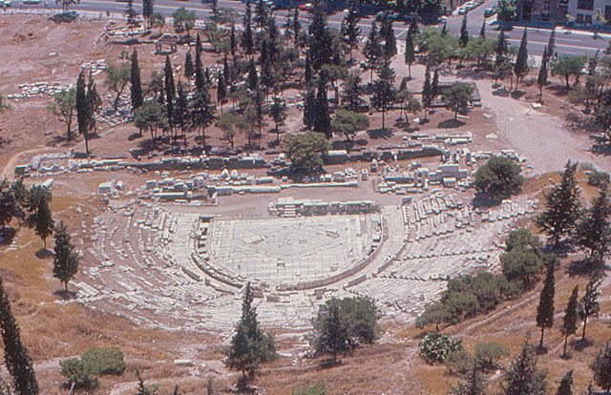
1. 여가의 역사적 관점
2) 고대 그리스 여가
디오니소스 축제
디오니소스 = 로마신화의 바커스
고대 그리스 여인들이 섬기는 신
고대 그리스 여인들의 힘든 삶 속의 여가 기회 제공
1년에 4번 열림
연극 공연이 주요 내용
인간의 오만함으로 신성에 맞서고 그 결과 인간의 파멸의 길을 걷게 된다는 비극적 내용의 연극이 주제
디오니소스 축제기간만 제한적으로 공연

Slide 65
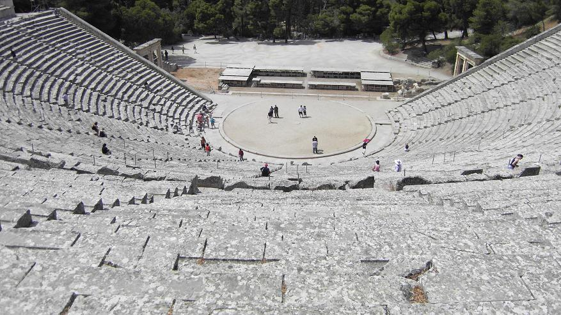
1. 여가의 역사적 관점
2) 고대 그리스 여가
고대 그리스의 원형극장

Slide 66
1. 여가의 역사적 관점
2) 고대 그리스 여가
전인적 수양과 문명의 발달 연계 1-1
마음, 몸, 정신의 수양 - 문명의 발달
아테네인 – 저술, 예술, 운동에 노력
그리스의 노예제도가 여가에 영향을 줌
철학자들과 여가의식
아리스토텔레스의 여가철학 – 일과 여가의 균형을 주장

Slide 67
1. 여가의 역사적 관점
2) 고대 그리스 여가
전인적 수양과 문명의 발달 연계 1-2
여가 레크리에이션은 일과는 분리된 자유로운 시간이며 여가 게급은 올바르고 현명한 정부를 만들기 위해 지지되는 가장 고귀한 인간활동이다 .
– 아리스토텔레스
시민계급부터 귀족계급에 제한되어진 여가
지배하는 사회로 노동을 기피하고 여가를 중시함
그러나 여가의 향락화로 국가 멸망

Slide 68
1. 여가의 역사적 관점
3) 고대 로마의 여가
국가의 원동력에서 패망의 원인으로 1-1
초기 로마의 교육과 여가적 환경은 로마발달의 기초가 됨
정치적 목적을 실현하는 수단으로 여가 활용
시민의 불만을 해소시켜 주는 정치적 수단으로 여러가지 유흥시설 제공함
공공여가가 발달

Slide 69
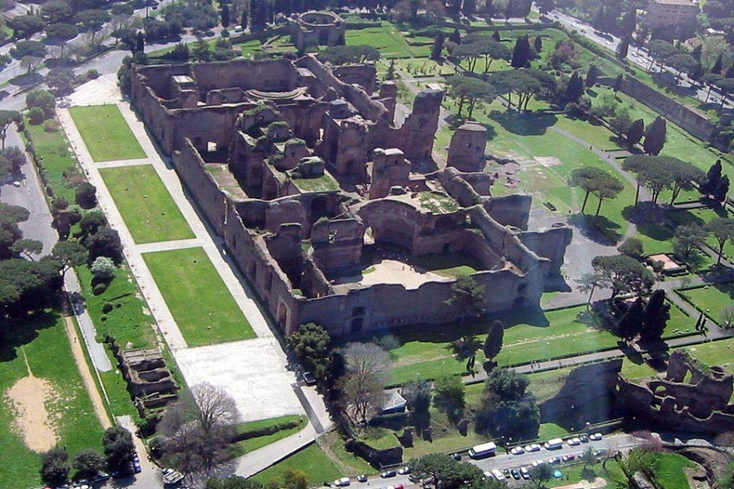
1. 여가의 역사적 관점
3) 고대 로마의 여가
<그림3> 고대로마의 워터파크

Slide 70
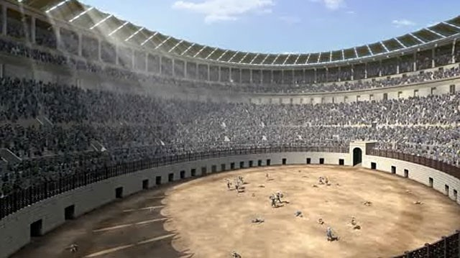
1. 여가의 역사적 관점
3) 고대 로마의 여가

Slide 71
1. 여가의 역사적 관점
3) 고대 로마의 여가
국가의 원동력에서 패망의 원인으로 1-2
시민중심의 여가 - 목욕탕등
직접 참여하는 여가분위기 조성중기 이후 향락적 퇴폐적 여가로 변질
사치와 나태로 부패 조장
격투기등 관람중심의 경기장과 목욕탕등은 육체의 무기력을 만드는 결과를 초래
소비적이고 퇴폐적인 놀이문화로 발전
여가의 타락이 로마 멸망의 원인 중 하나

Slide 72
1. 여가의 역사적 관점
4) 중세시대의 여가
여가의 암흑기
퇴폐적 로마말기의 반발
기독교문화의 지배시기
근면한 노동과 명상을 중요시 여김
주된 여가활동 - 기도와 명상
성직자들의 여가반대
향락적인 여가 레크리에이션활동 통제

Slide 73
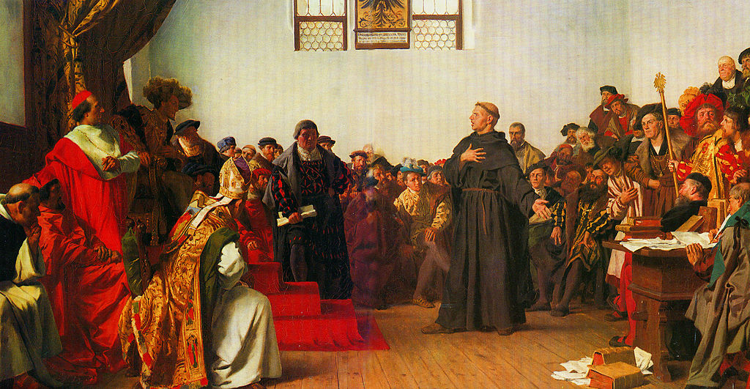
1. 여가의 역사적 관점
4) 중세시대의 여가
여가의 암흑기
지배계층은 축제, 연회, 수렵, 여행, 도박, 가면무도회, 매사냥등의 여가를 즐김
농민들은 농한기를 이용한 음식, 술, 노래, 춤, 복싱등과 같은 일상생활에 있어서 연회와 축하행사를 가지며 교회가 인정하는 공휴일을 이용
마틴루터의 종교개혁과 여가
현대볼링의 창시자 마틴루터

Slide 74
1. 여가의 역사적 관점
5) 르네상스 시대의 여가
문화와 여가의 황금기
과학과 예술의 발달기
지적인 활동과 창조적 힘이 활발한 시기
엄격한 도덕규칙을 경멸한 시기
남성의 여가활동
여성의 여가활동
펜싱, 도박, 투우, 체스, 사냥, 복싱, 보트 등
부친이나남편의 여가활동에 함께 참여 및 음악회 참여
그러나 여가는 귀족의 전유물

Slide 75
1. 여가의 역사적 관점
6) 산업화 시대의 여가
인구의 집중과 산업혁명으로 인한 여가문제발생
산업화로인한 도시의 인구집중
일 지향적인 문화 – 주당 평균 72시간
사회계층간의 여가 격차 발생
여가는 부유층과 귀족층의 전유물
정부의 삶의 질에 대한 개입 시작

Slide 76
1. 여가의 역사적 관점
6) 산업화 시대의 여가
산업혁명으로 인한 여가본질이 변화
농촌
농촌
실외, 야외게임참여,
자기의존적 경향,
비상업적, 심리지향적,
그룹중심적, 신체중심적,
좁은 선택의 폭, 자발적,
일반화된 활동,
무계급, 지속적
실내, 옥내게임관람,
엔터테이너 경향,
상업적, 문화지향적,
개인중심적, 정신중심적,
넓은 선택의 폭, 조직적,
전문화된 활동,
유계급, 일시적
산업화

Slide 77
1. 여가의 역사적 관점
6) 산업화 시대의 여가
후기산업사회에서 여가는 변하기 시작함
교육과 평등사상의 확산
유한계급의 문화적 독점이 무너짐
대중문화욕구 충족을 위한 기업의 대량생산이 시작되어짐
여가의 대중화 – 대중매체를 통한 여가문화 형성

Slide 78
1. 여가의 역사적 관점
7) 기술 또는 정보화 시대의 여가
정보화와 서비스의 창조와 분배 강조
컴퓨터의 출현과 발달
인터넷의 발달
스마트 기기의 발달
남성 - 주당 35시간 이상의 여가 확보
여성 – 주당 28시간 이상의 여가 확보
그러나 여가에 대한 상대적 박탈감을 가진 시대

Slide 79
1. 여가의 역사적 관점
8) 미래의 여가
산업혁명의 역사와 여가
1차 산업혁명 – 증기기관 중심
2차 산업혁명 – 전기 및 내연기관 중심
(모터, 전화, 전구, 축음기)
3차 산업혁명 – 디지털혁명 (인터넷 및정보통신기술)
4차 산업혁명 – 초연결성, 초지능성 중심

Slide 80

1. 여가의 역사적 관점
8) 미래의 여가
4차 산업 혁명 의 주요 기술
인공지능
로봇공학
사물인터넷 (스마트홈, IoT)
3D printing
나노기술
연결 및 표시기술 (증강현실, 가상현실, 5G LTE, Mobile healthcare, UHD-TV)

Slide 81

1. 여가의 역사적 관점
8) 미래의 여가
4차 산업 혁명 이후의 여가
무엇이 달라질까?

Slide 82
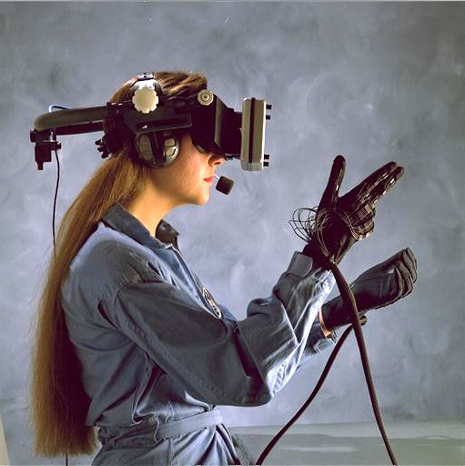

1. 여가의 역사적 관점
8) 미래의 여가

